Slide 1

Філічева Євгенія
НАУКОВО-ТЕХНІЧНИЙ МУЗЕЙ
“ВЕКТОР ПРОГРЕСУ”
НАОМА-2026
Page | 01

Slide 2
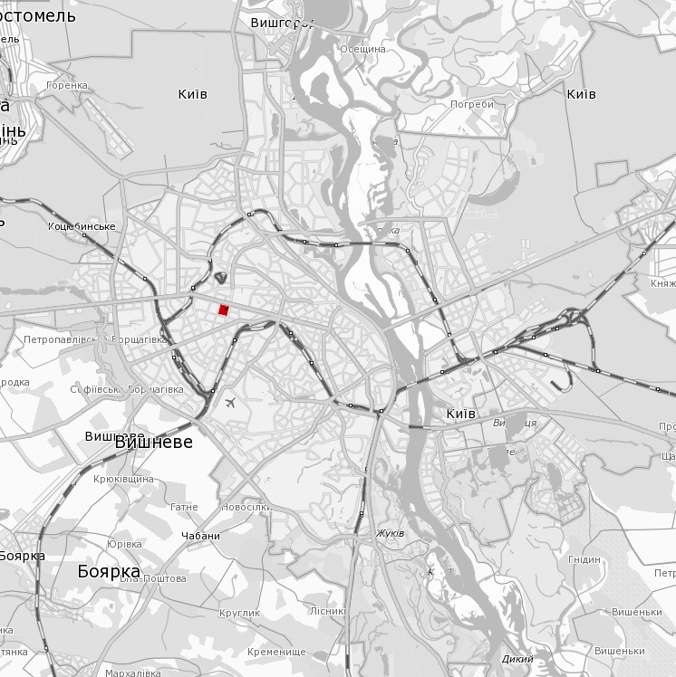
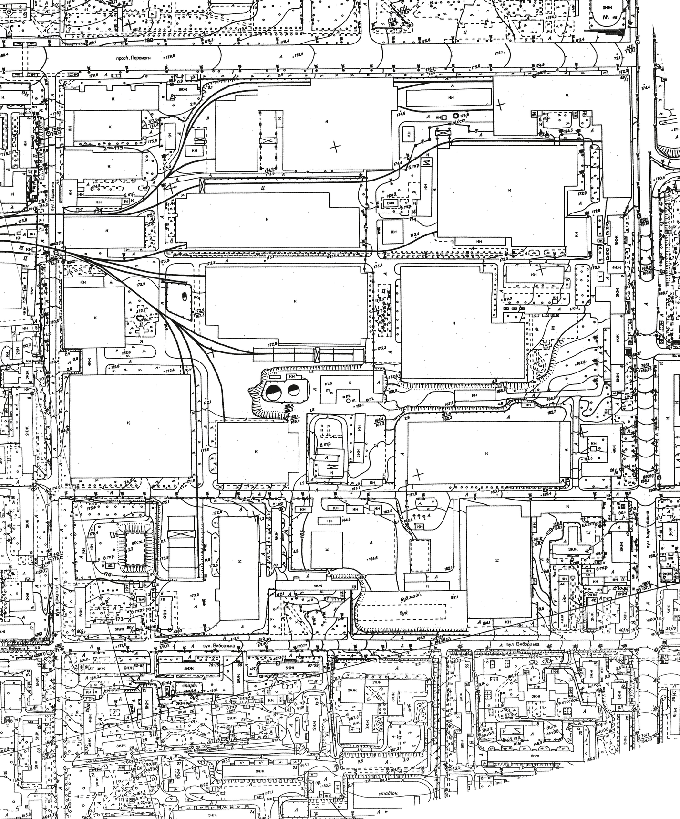

Карта Києва
Ділянка, що проєктується
Page | 02

Slide 3
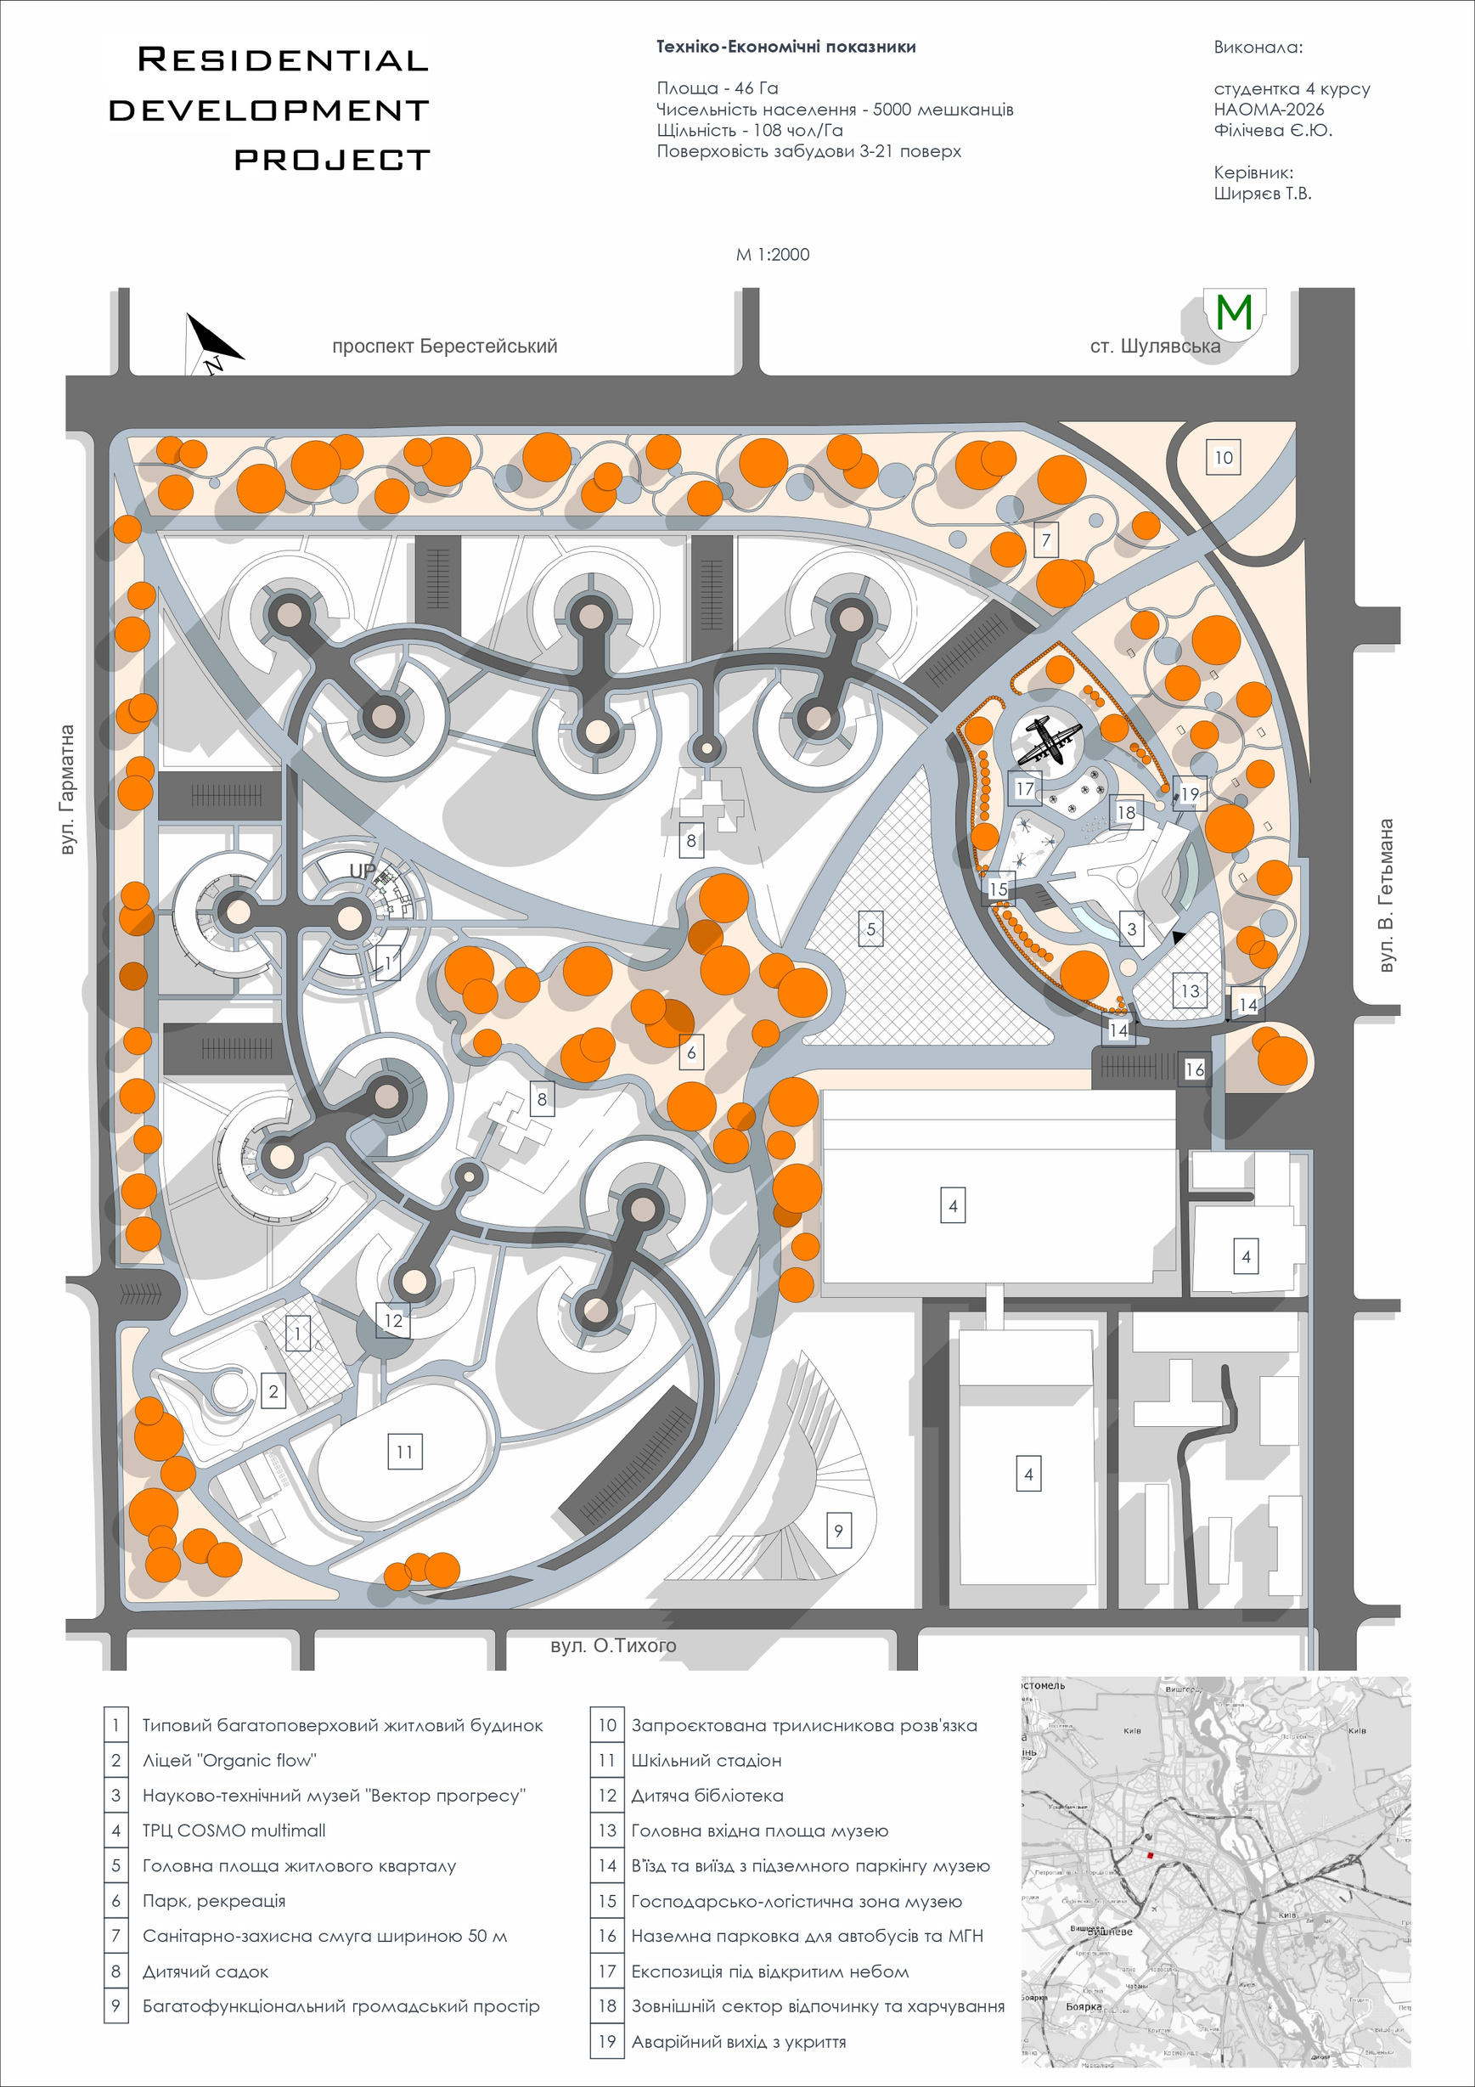
Ситуаційний план
Page | 03

Slide 4
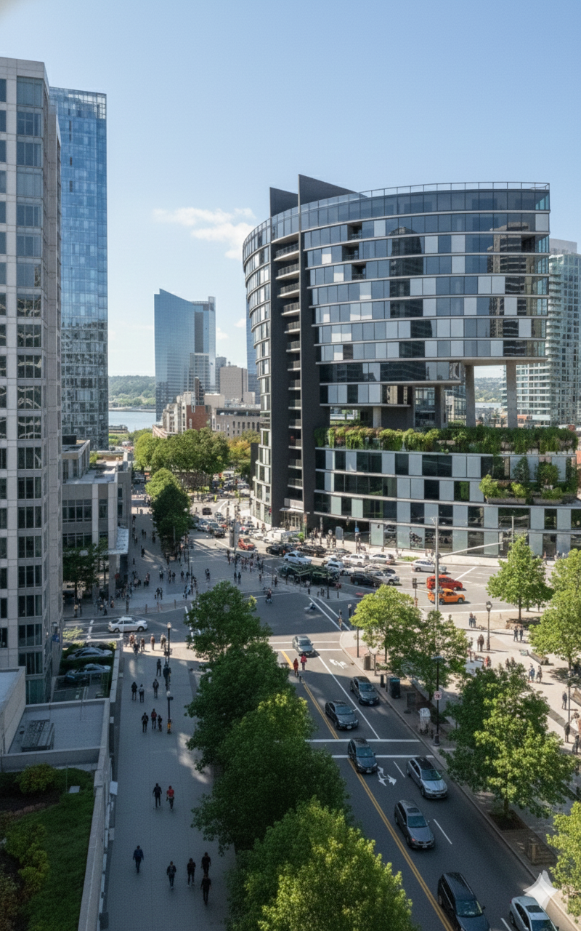
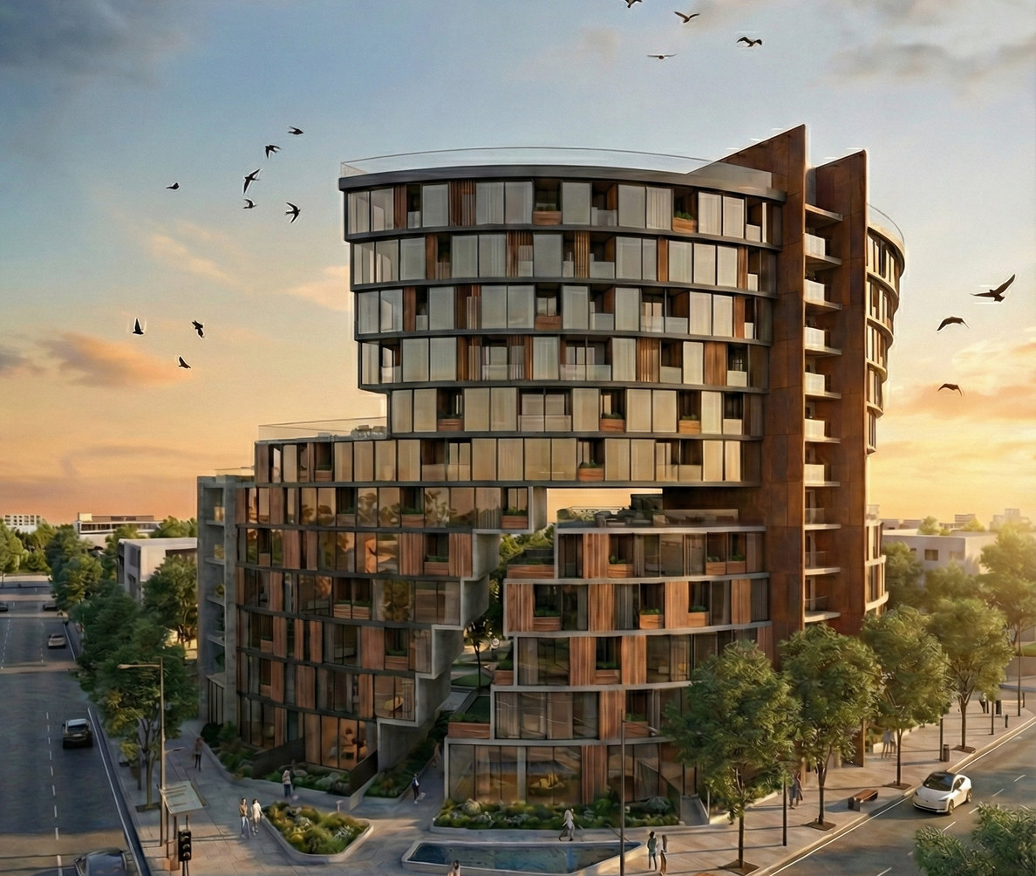
БАГАТОПОВЕРХОВИЙ ЖИТЛОВИЙ КОМПЛЕКС
Page | 04

Slide 5
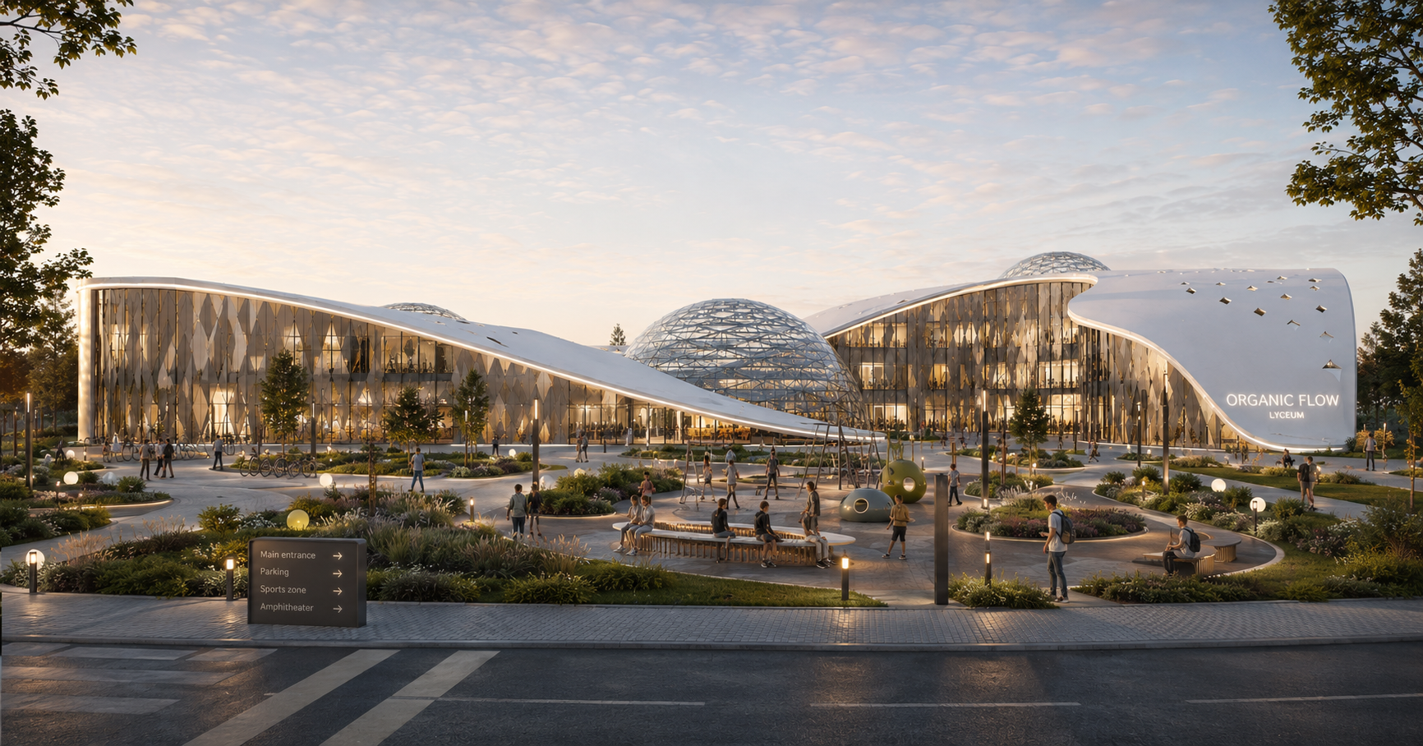
Ліцей “ORGANIC FIOW”
Page | 05

Slide 6
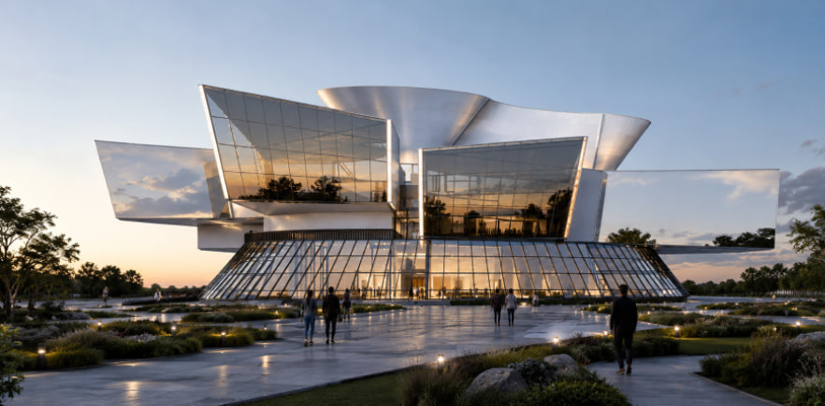
НАУКОВО-ТЕХНІЧНИЙ МУЗЕЙ “ВЕКТОР ПРОГРЕСУ”
Page | 06

Slide 7
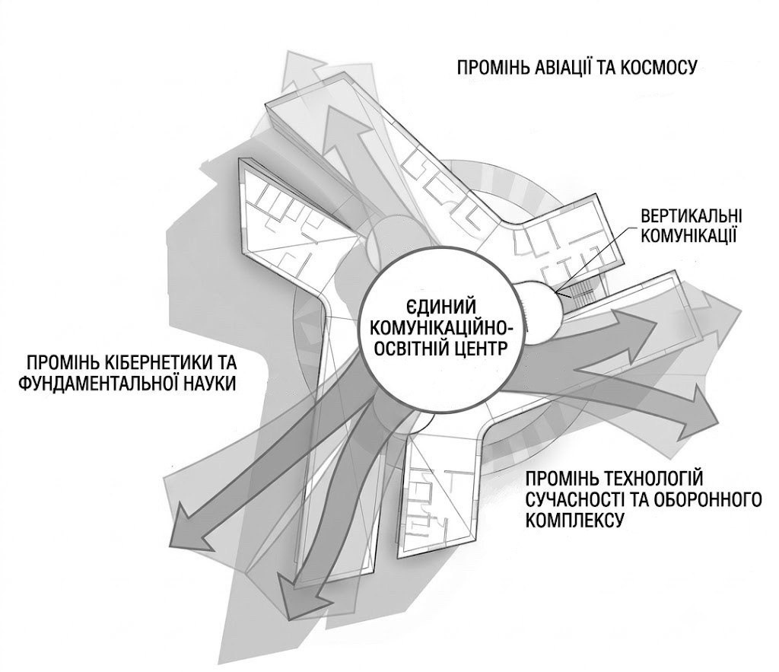
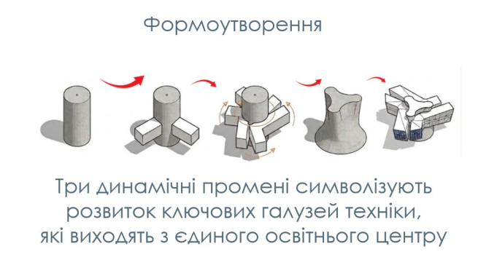
Ідеологема та формоутворення
Page | 07

Slide 8
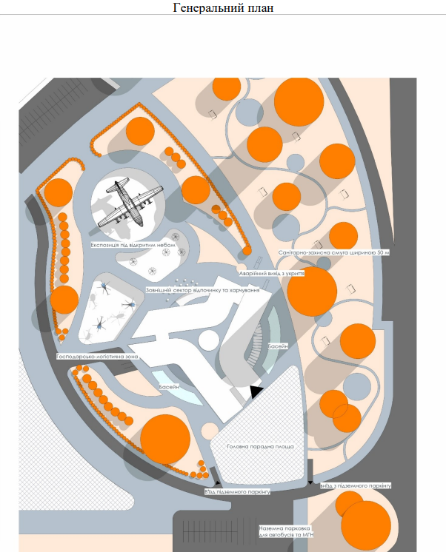
Генеральний план
Page | 08

Slide 9
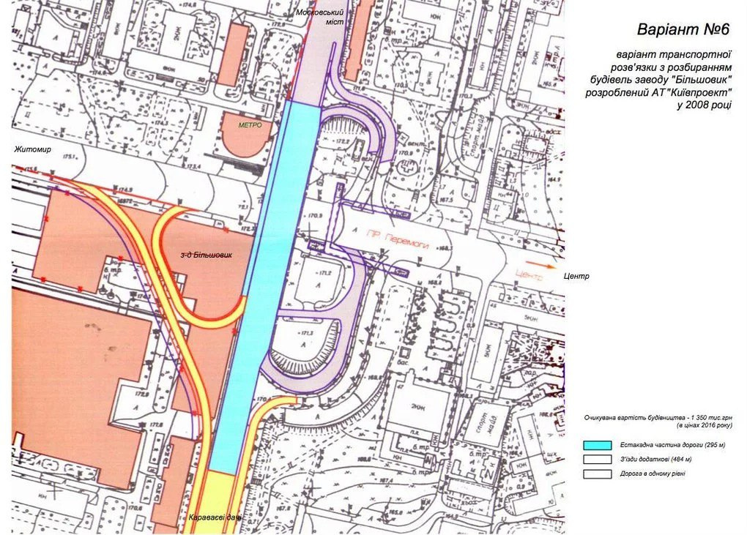
Page | 09

Slide 10
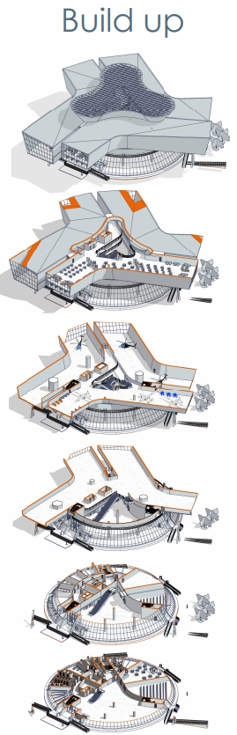
АРХІТЕКТУРНО-ПЛАНУВАЛЬНЕ РІШЕННЯ
Page | 10

Slide 11
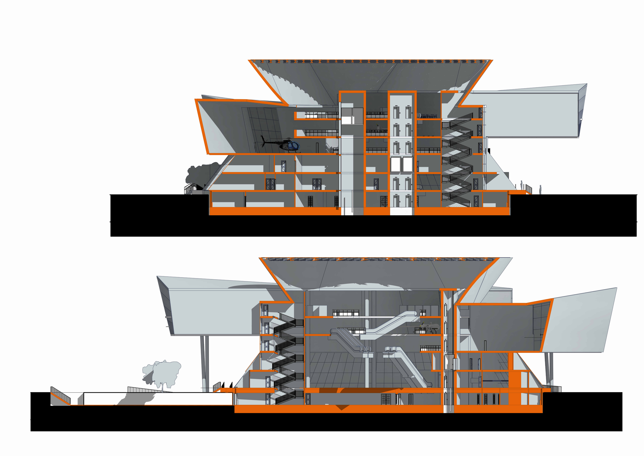
Розрізи
1-1 м 1:400
Дах 24000.00
9000.00 4500.00
Укриття -3150.00
2-2 м 1:400
Page | 11

Slide 12
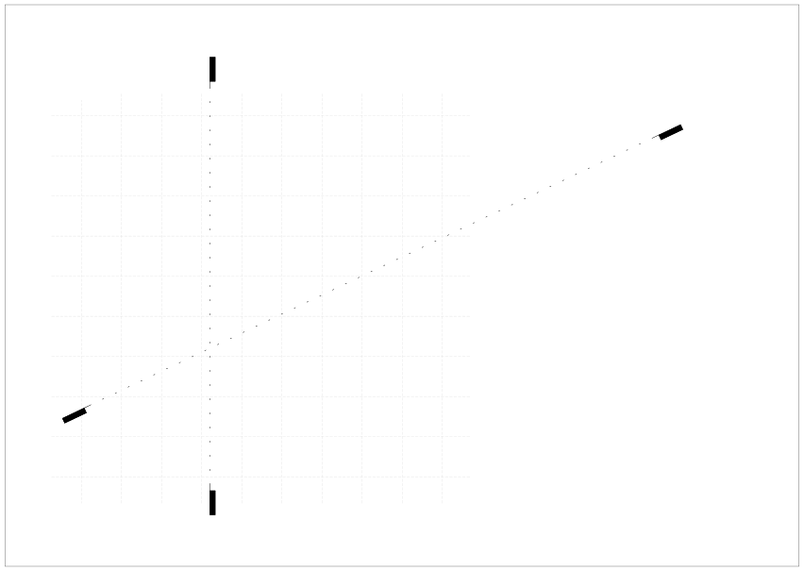
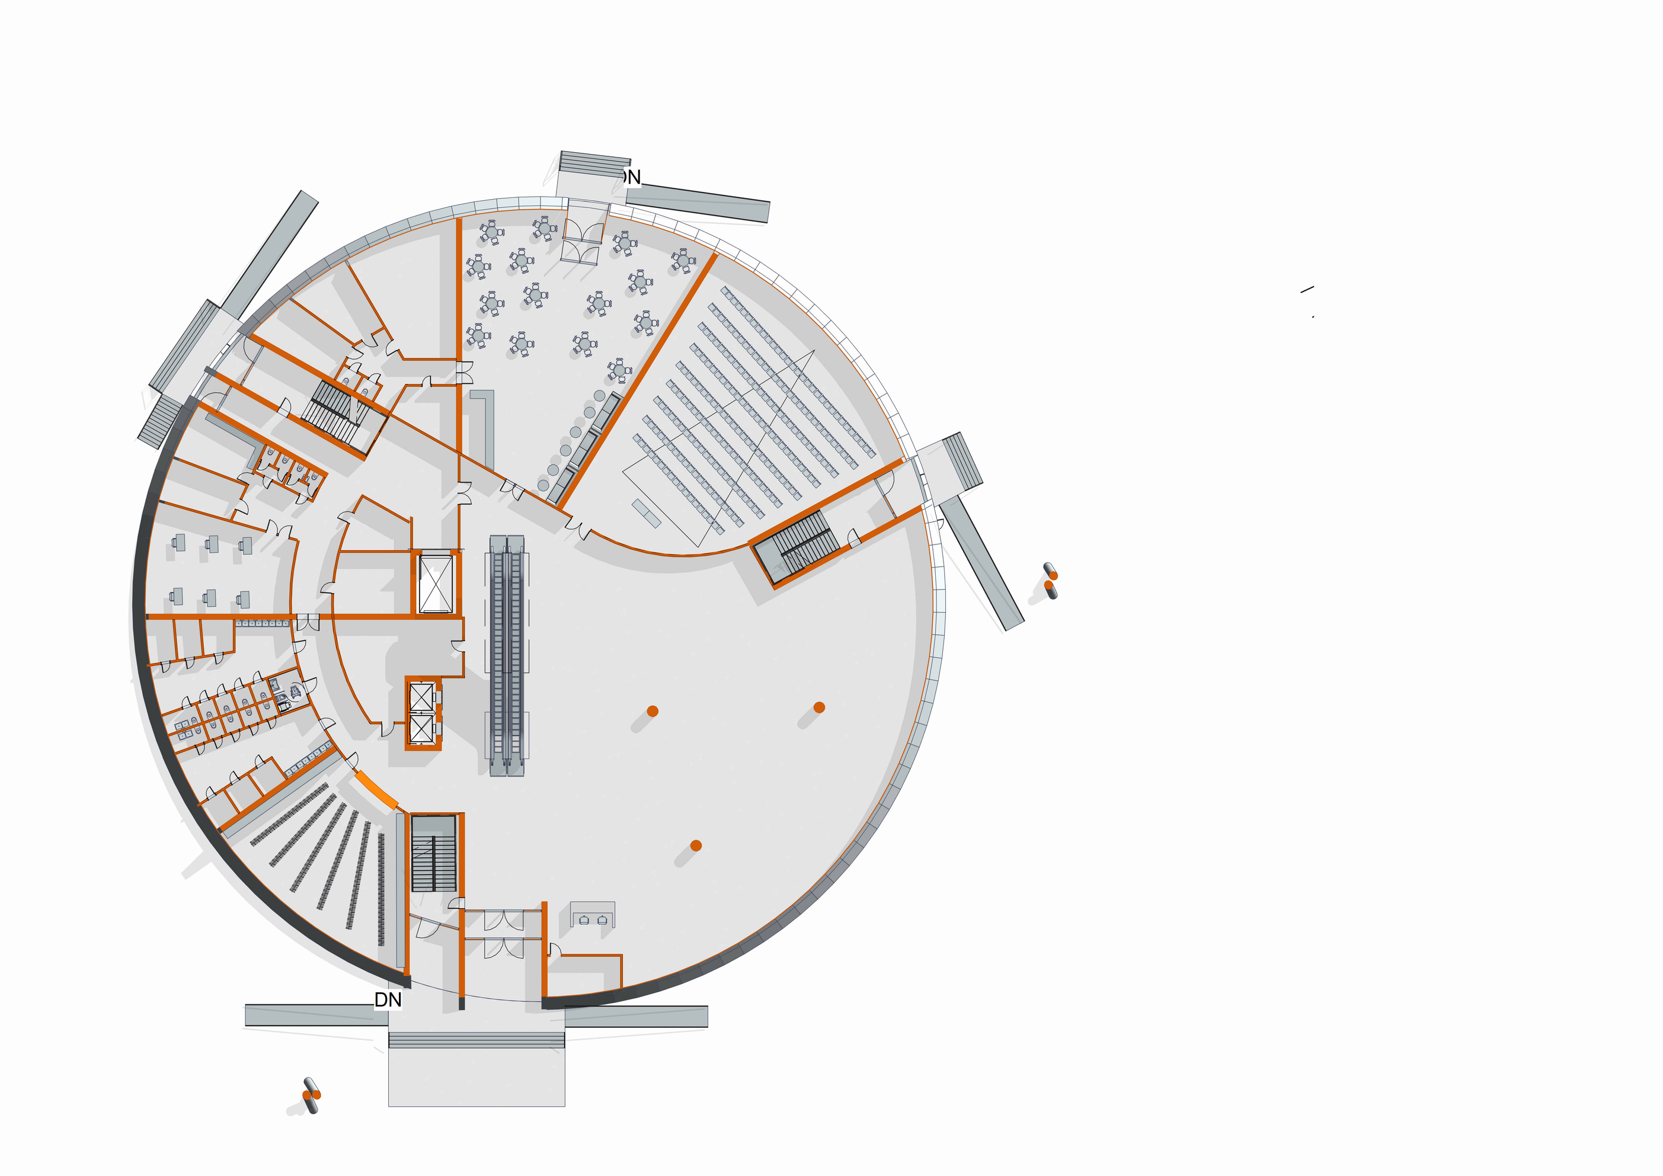
План першого поверху
М 1:400
L K H G F E D C B A
109
105
111
Експлікація приміщень
111
104
Площа, м.кв.
101Головний вхідний вестибюль із касовою зоною117 m²
№
Найменування
112
та інфо-центром
110
112
102Центральний багатосвітній атріум із
349 m²
ескалаторами
108
106
103Гардероб для відвідувачів та автоматична
136 m²
камера схову
102
104Конференц-зал / Лекторій на 280 місць 105Науково-практичне кафе на 80 посадкових
314 m² 263 m²
108
107
місць
103
106Музейна крамниця наукової літератури,
46 m²
креслень та сувенірів
107Тимчасова експозиція «Вступна
502 m²
101
ретроспектива: Завод Більшовик — витоки інженерії»
108Санітарно-гигієнічні приміщення 109Кухня
110Екскурсійна
111Кімнати персоналу
112Підсобні приміщення
146 m² 145 m² 76 m² 43 m² 37 m²
2174 m²
1
2
3
4
5
6
7
8
9
10
Page | 12

Slide 13
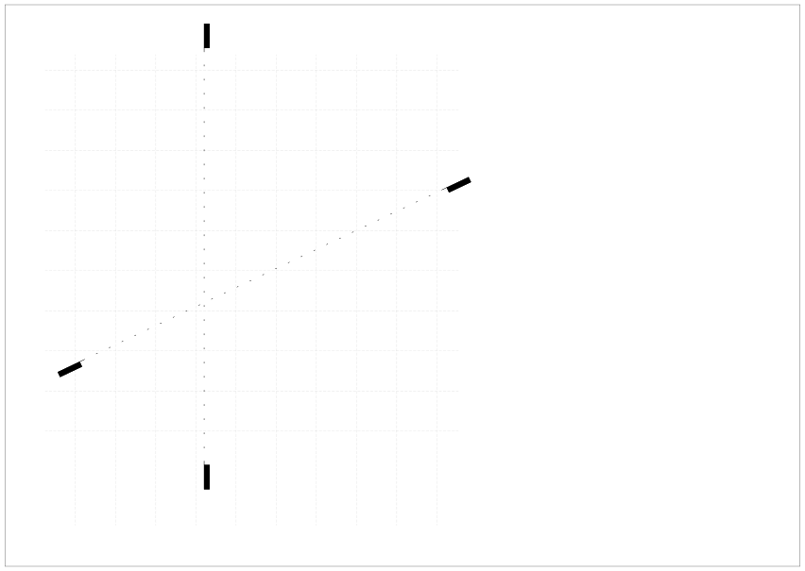
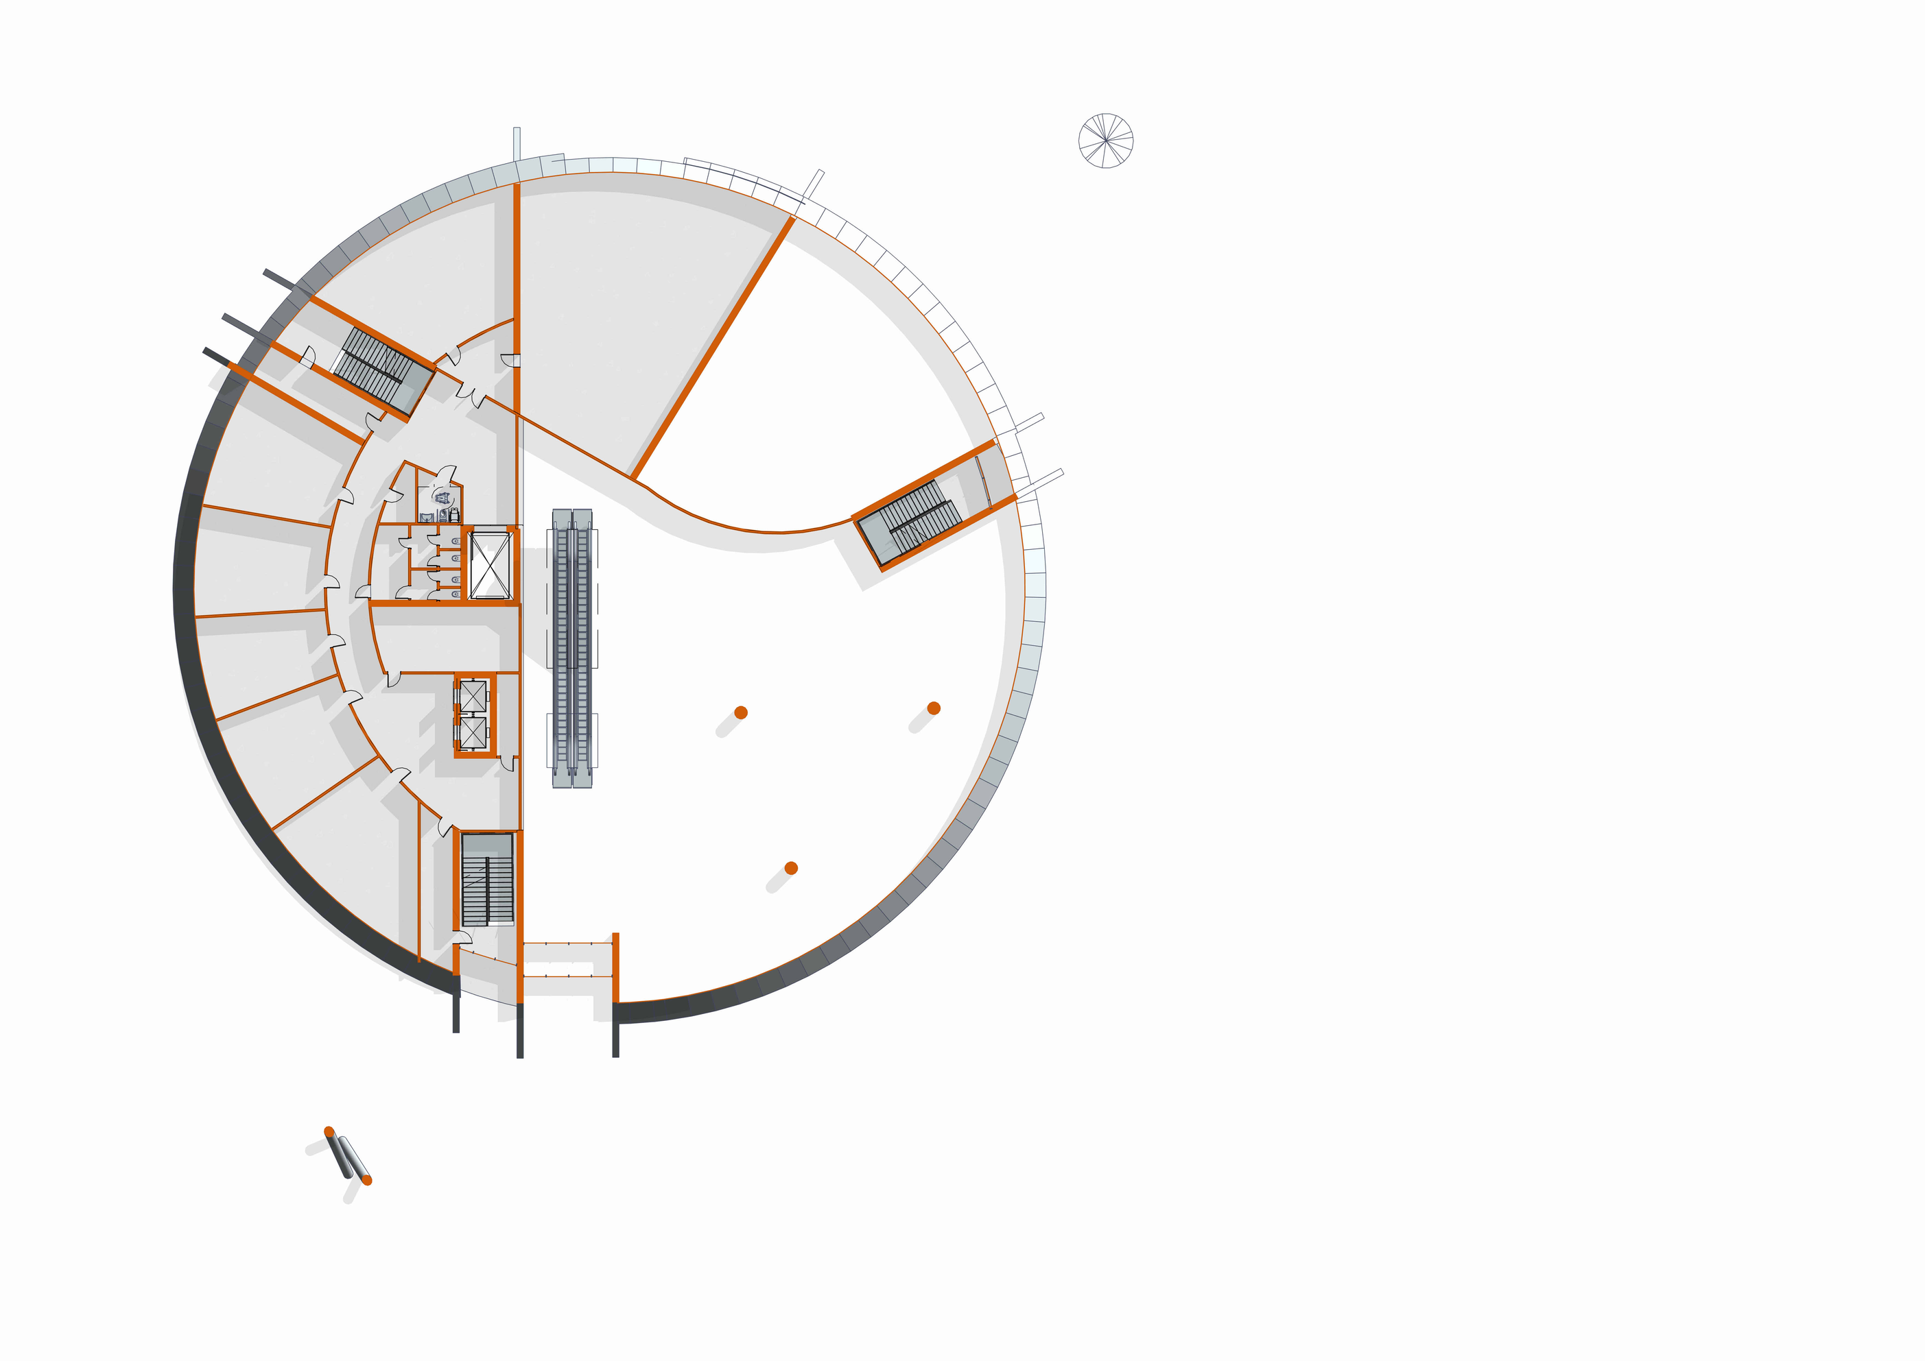
План другого поверху
L K H G F E D C B A
М 1:400
203
205
201
202
201
202
204
204
204
Експлікація приміщень
№
Найменування
Площа, м.кв.
191 m²
204
201Адміністративний блок музею (кабінети
дирекції, архів, робочі місця науковців)
202Санітарні вузли та технічні комірки
38 m²
прибирального інвентарю
203Зал інтерактивного моделювання, алгоритміки та робототехніки
93 m²
204Науково-дослідні лабораторії та зони
310 m²
воркшопів
205Експозиційний зал «Школа кібернетики: Від
225 m²
перших ЕОМ Лебедєва та Глушкова до IT»
858 m²
1
2
3
4
5
6
7
8
9
10
Page | 13

Slide 14

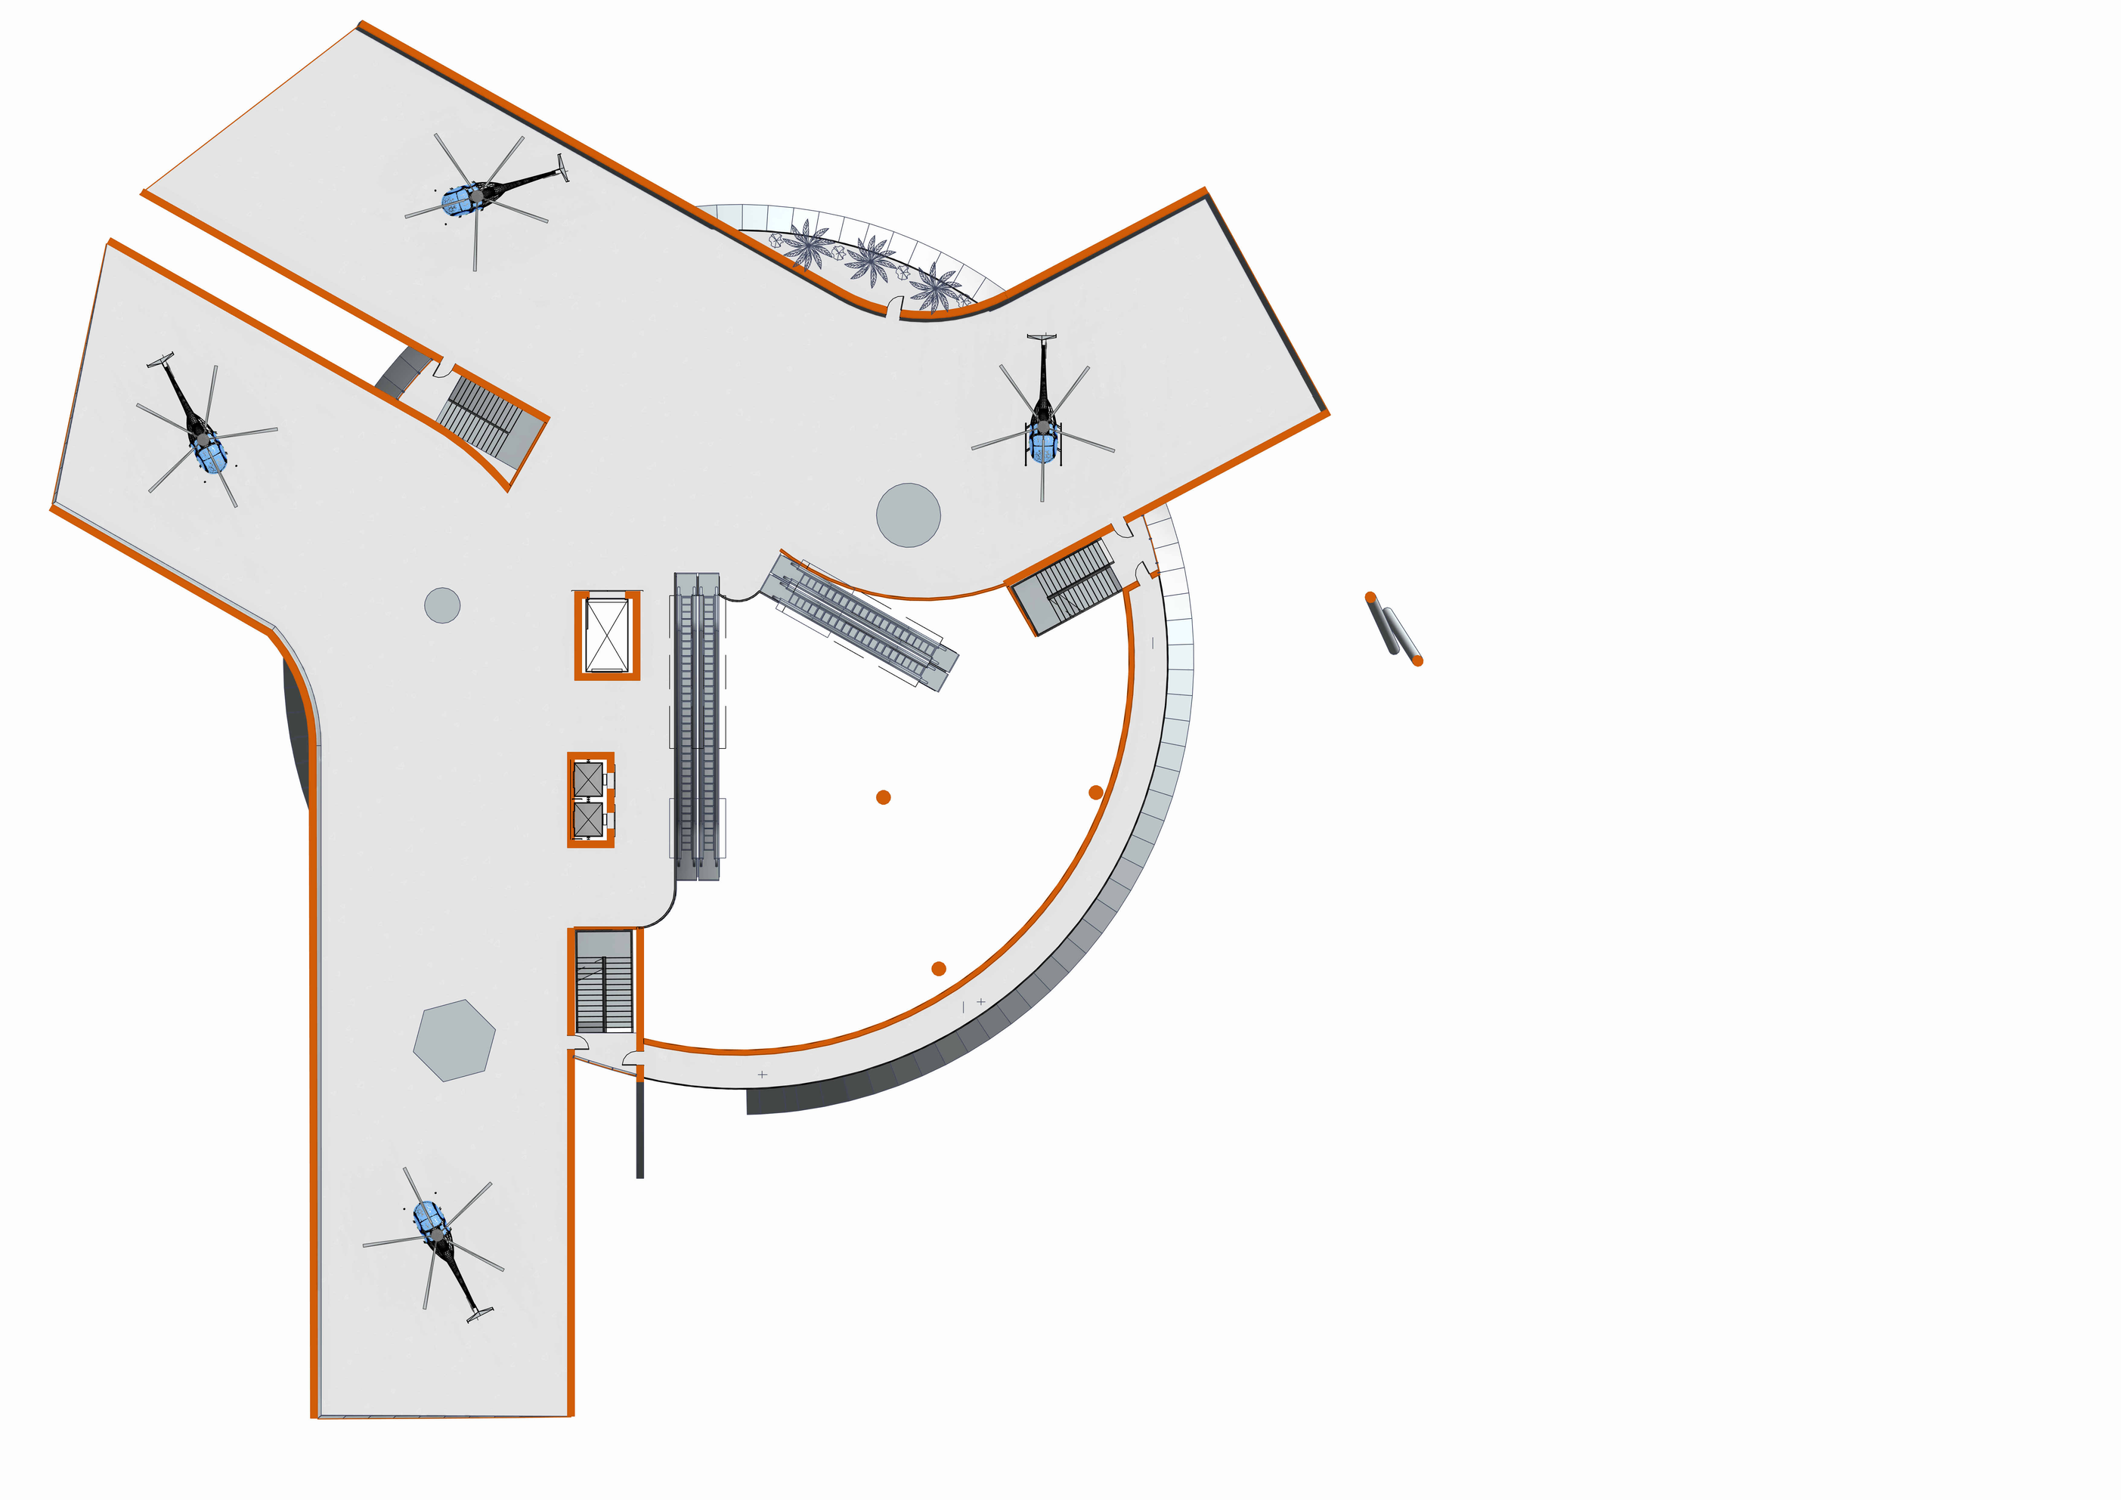
План третього поверху
L K H G F E D C B A
М 1:400
303
303
301
302
Експлікація приміщень
Площа, м.кв.
301Комунікаційні кулуари та оглядові панорамні136 m²
№
Найменування
містки атріуму
302Експозиційний зал «Крила України: Від
970 m²
вертольотів Сікорського до гігантів Антонова»
303Зал космонавтики «Ракетний прорив:
879 m²
Спадщина Корольова та потенціал Південмашу»
1986 m²
1
2
3
4
5
6
7
8
9
10
Page | 14

Slide 15

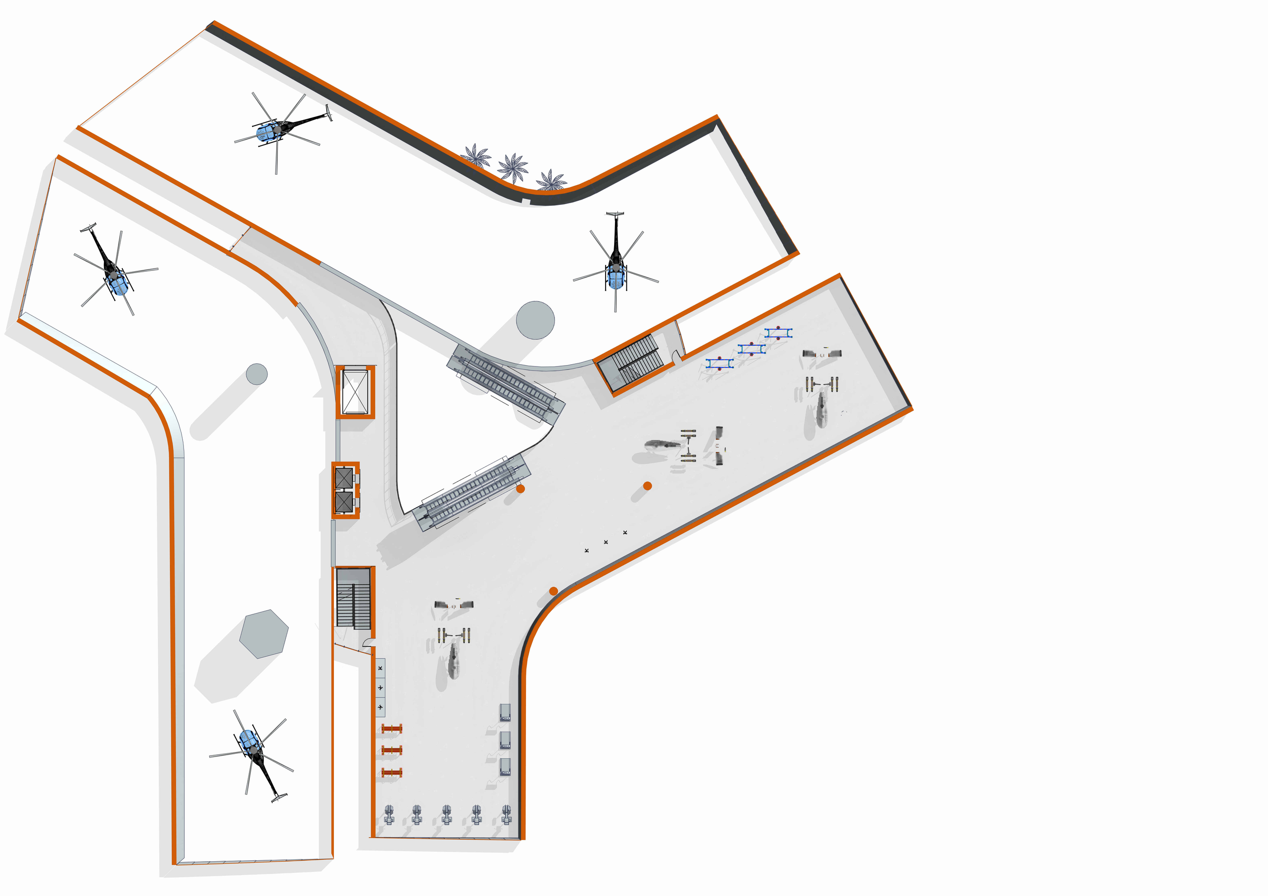
План четвертого поверху
М 1:400
401
402
Експлікація приміщень
Площа, м.кв.
401Галерейні переходи та оглядові майданчики149 m²
№
Найменування
атріумного простору
402Головний експозиційний зал «Сучасний щит
1122 m²
суверенітету: Інновації Military-Tech»
1271 m²
Page | 15
1
2
3
4
5
6
7
8
9
10

Slide 16

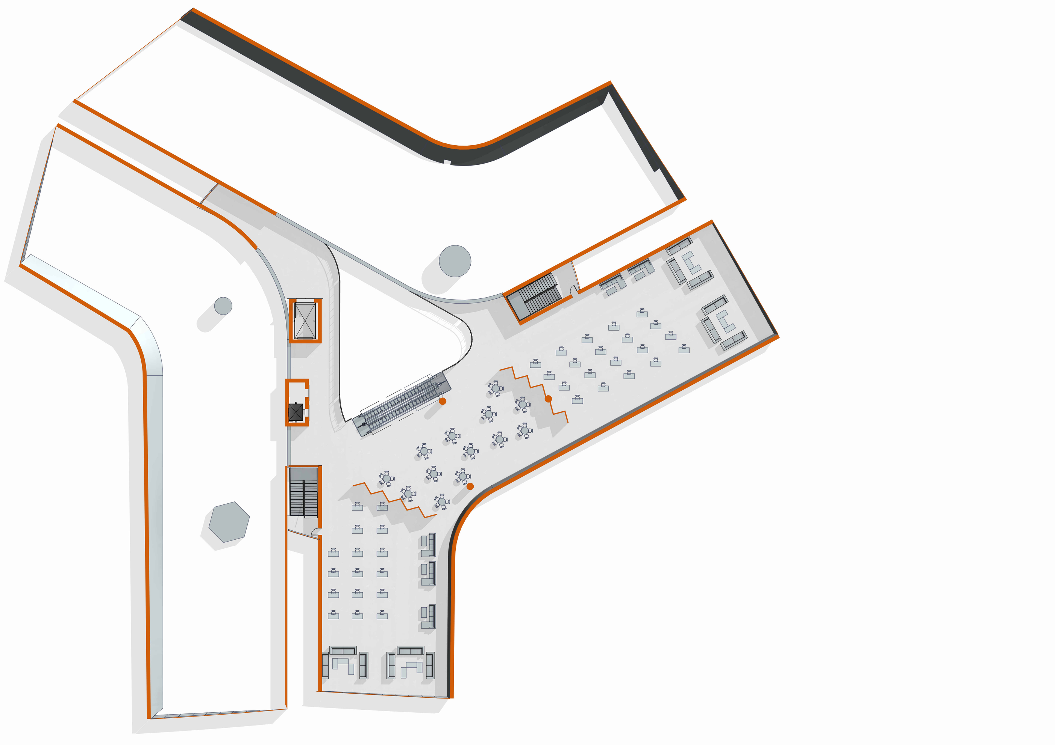
План п'ятого поверху
L K H G F E D C B A
М 1:400
501
502
Експлікація приміщень
Площа, м.кв.
401Галерейні переходи та оглядові майданчики149 m²
№
Найменування
атріумного простору
402Головний експозиційний зал «Сучасний щит
1122 m²
суверенітету: Інновації Military-Tech»
1271 m²
1
2
3
4
5
6
7
8
9
10
Page | 16

Slide 17
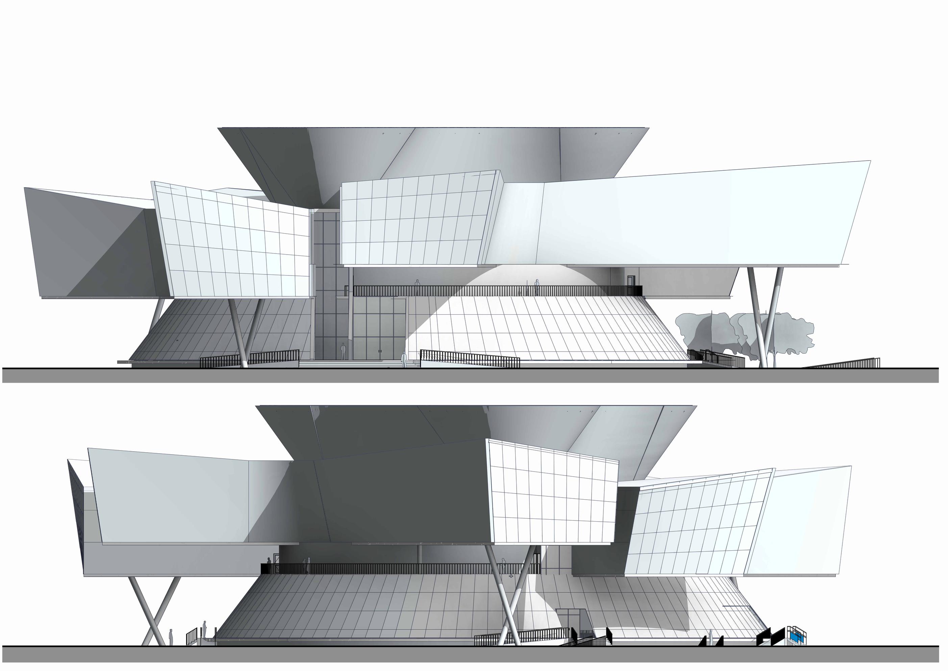
Фасади
М 1:400
Page | 17

Slide 18
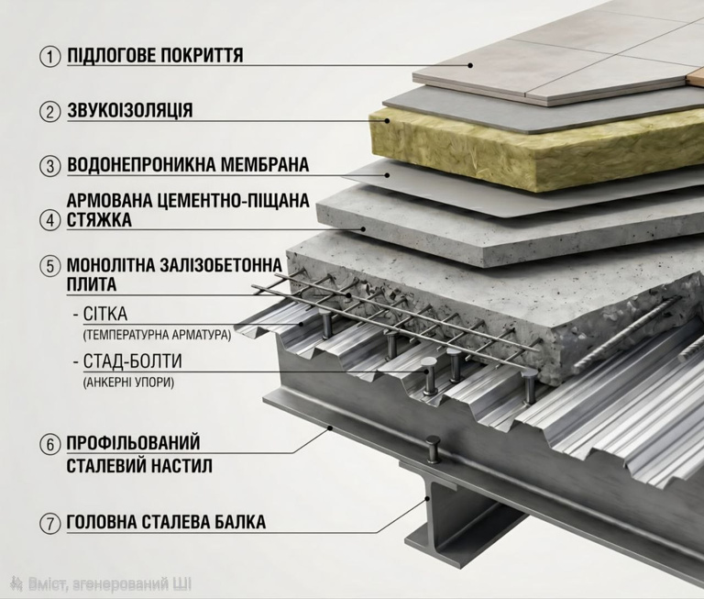
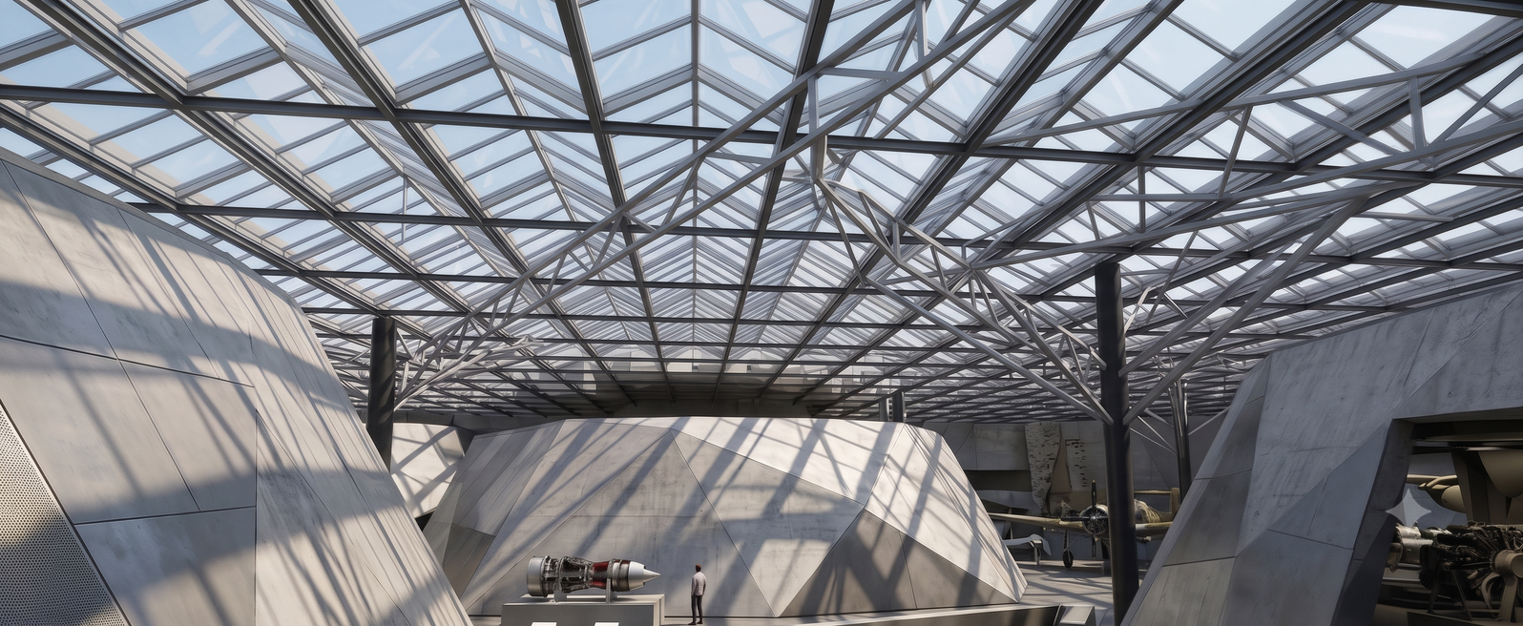
Конструктивні особивості
Світлопрозора конструкція покриття даху на базі просторових металевих ферм
та систем структурного скління
Пиріг підлоги
Page | 18

Slide 19
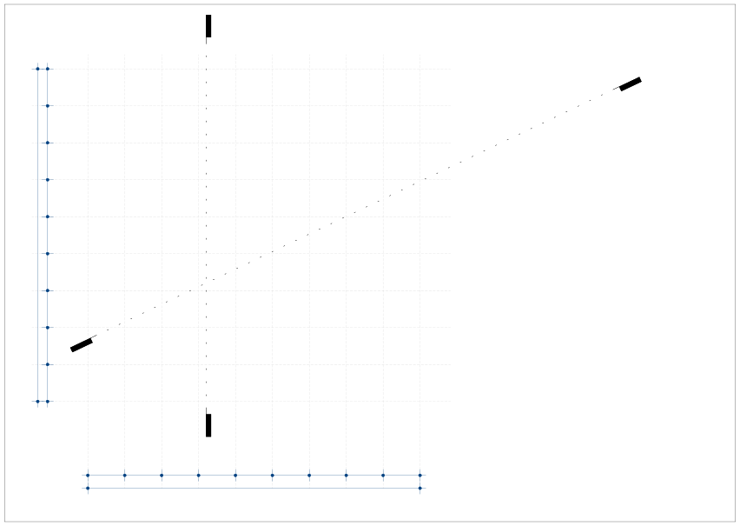
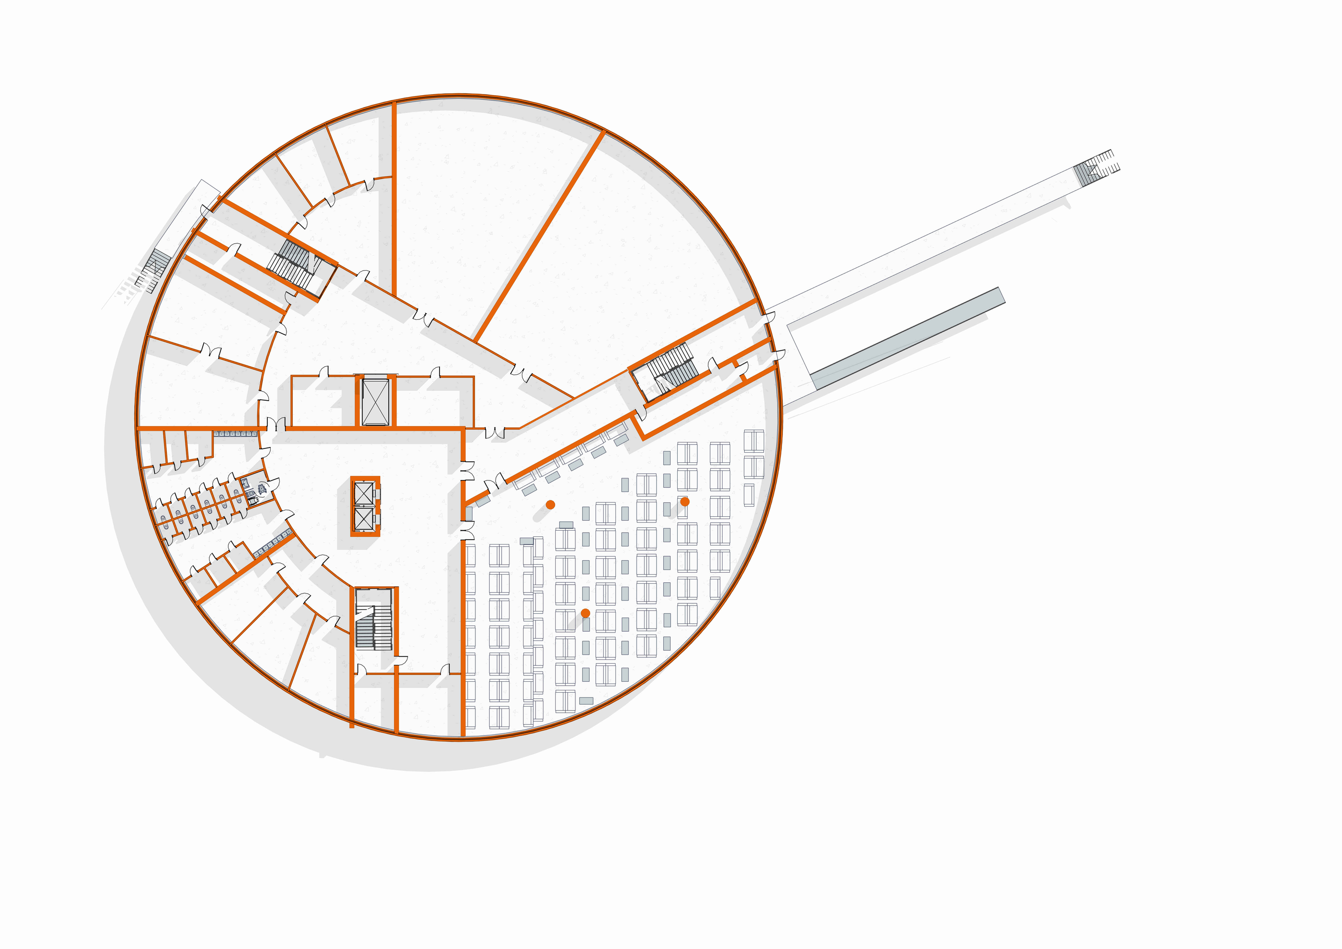
План підвального поверху
L K H G F E D C B A
М 1:400
6000
6000
06
02
6000
02
03
08
03
07
07
6000
54000 6000
6000
04
01
Експлікація приміщень
04
08
Площа, м.кв.
666 m²
561 m²
134 m²
№
Найменування
6000
01
02Кліматичне спецсховище для фондів 03Приміщення реставрації, консервації та
Укриття цивільного захисту
6000
05
оцифрування експонатів
04Санітарно-гигієнічні приміщення 05Технічні приміщення укриття
134 m² 122 m²
6000
(фільтровентиляційна, дизельна, насосна) Головний інженерний вузол будівлі (ІТП,
щитова, вентиляційні камери)
06
137 m²
07Підсобні приміщення 08 Хол
53 m² 402 m²
2210 m²
6000
6000
6000
6000
6000 54000
6000
6000
6000
6000
1
2
3
4
5
6
7
8
9
10
Page | 19

Slide 20
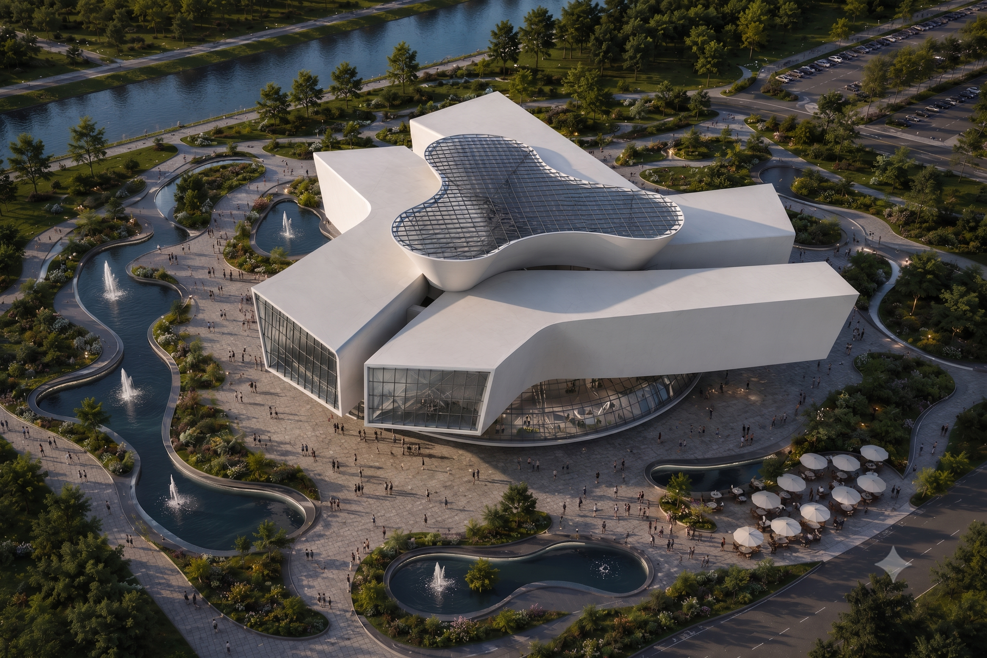
Page | 14

Slide 21
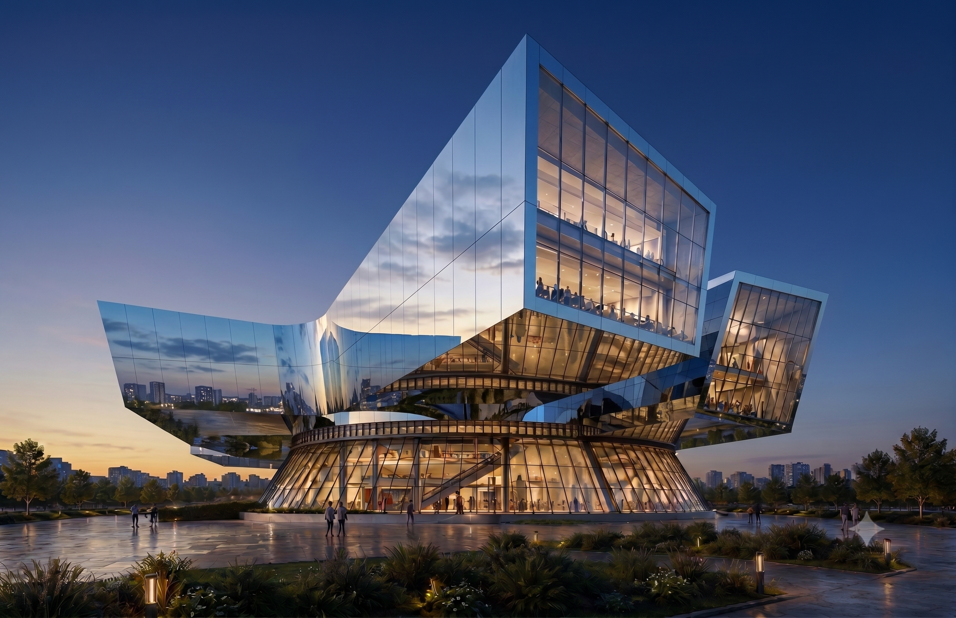

Slide 22
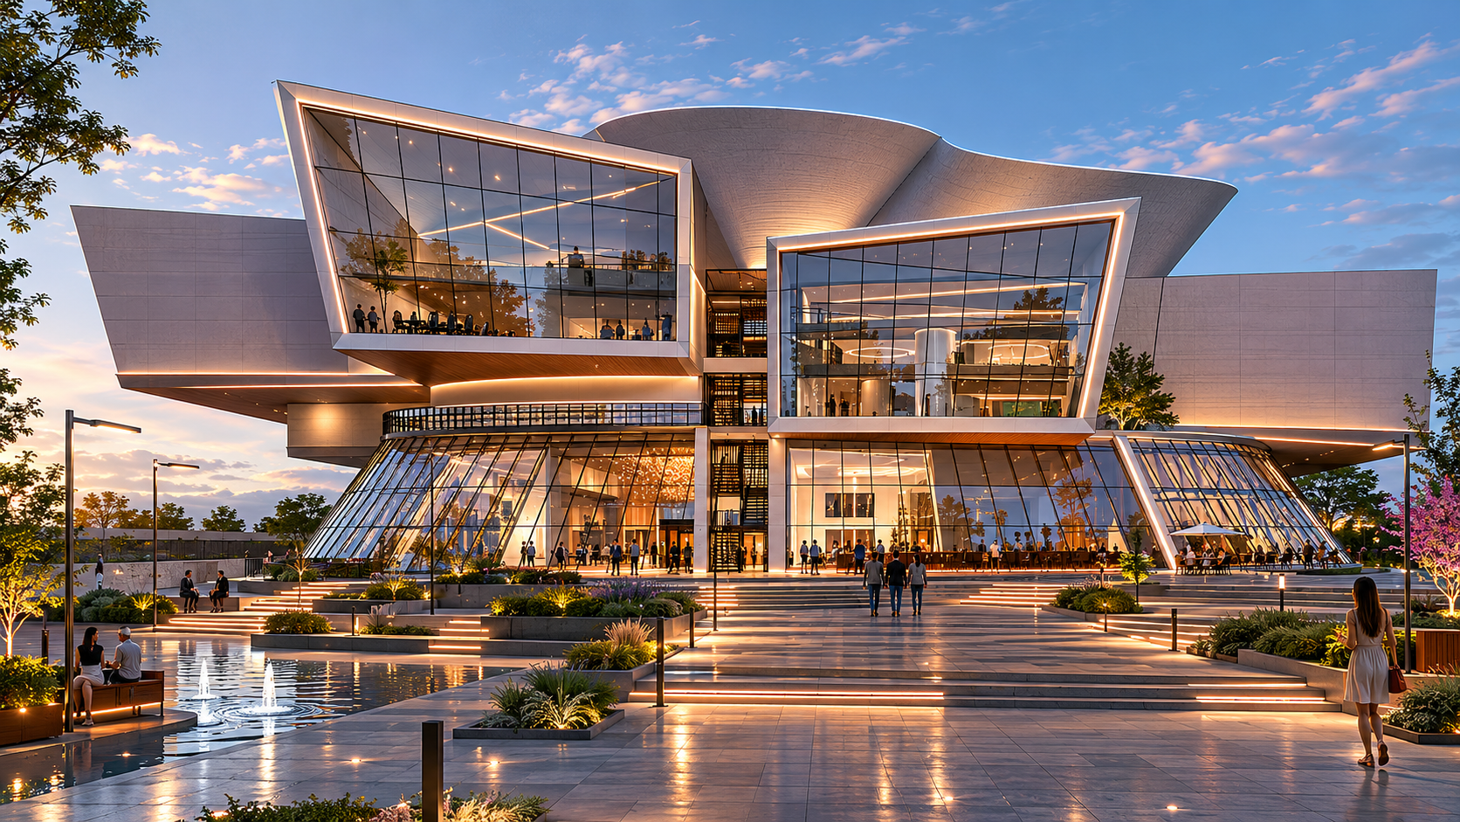

Slide 23
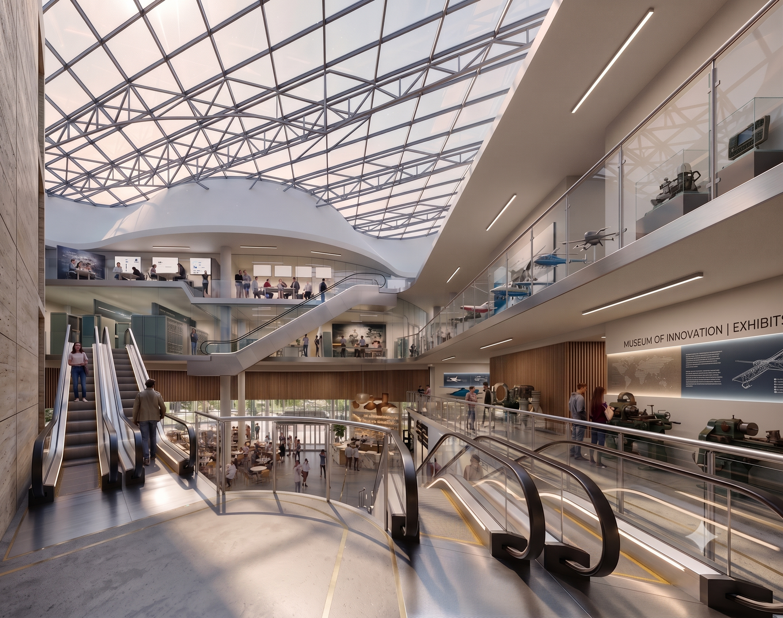
Page | 15

Slide 24
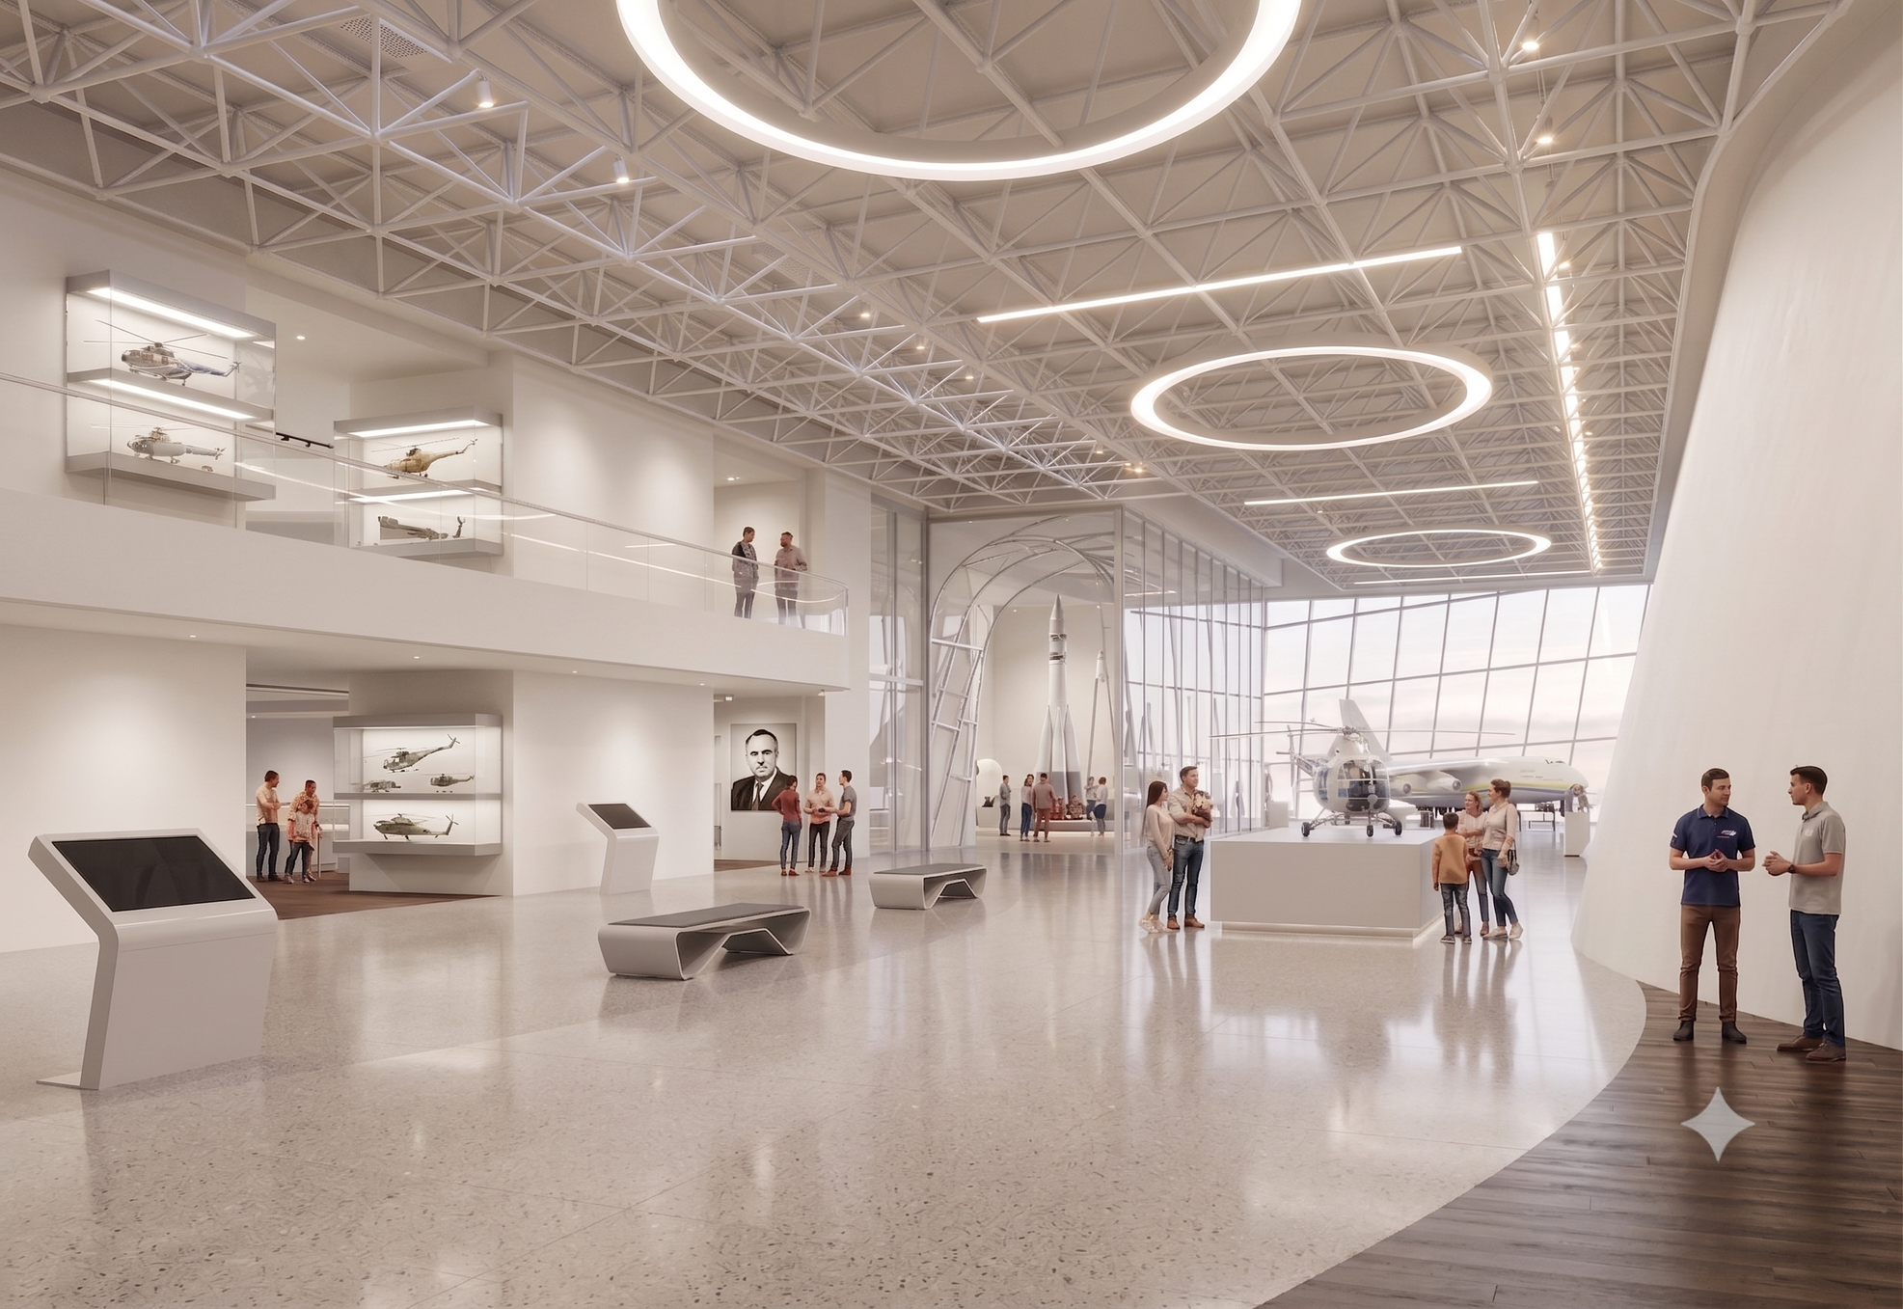

Slide 25
